Slide 1
PYTHON INTRODUCTION
By:
Letare Deo Yakobus Politon (5341814)
4IA11

Slide 2
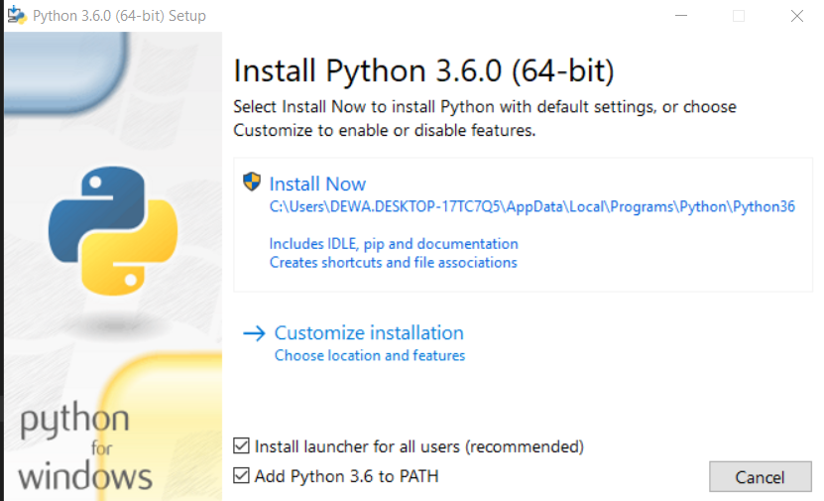

PROSES INSTALASI
Download python versi 3.6
https://www.python.org/downloads/release/python-360/
Jalankan installer yang sudah didownload dan centang pada opsi add python 3.6 to path
Pilih customize installation jika ingin mengubah lokasi instalasi python jika tidak pilih install now

Slide 3
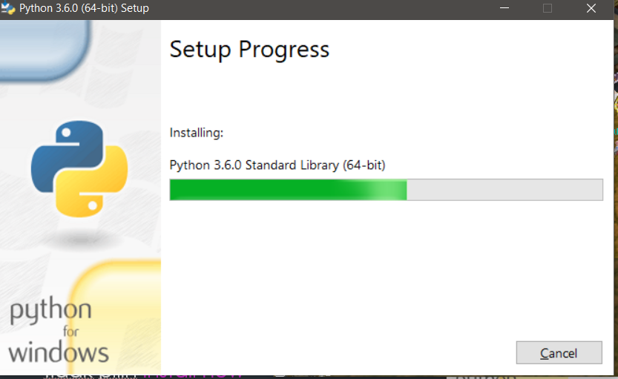
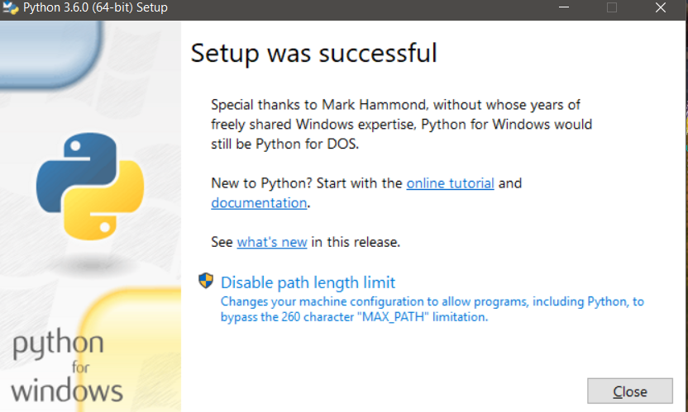
PROSES INSTALASI
Tunggu sampai proses instalasi selesai

Slide 4
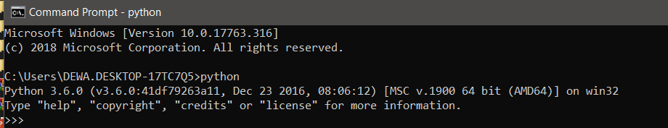

PROSES INSTALASI
Jika sudah terinstal, untuk memasitikan tulis perintah python dan python –version ini dalam command promt :

Slide 5
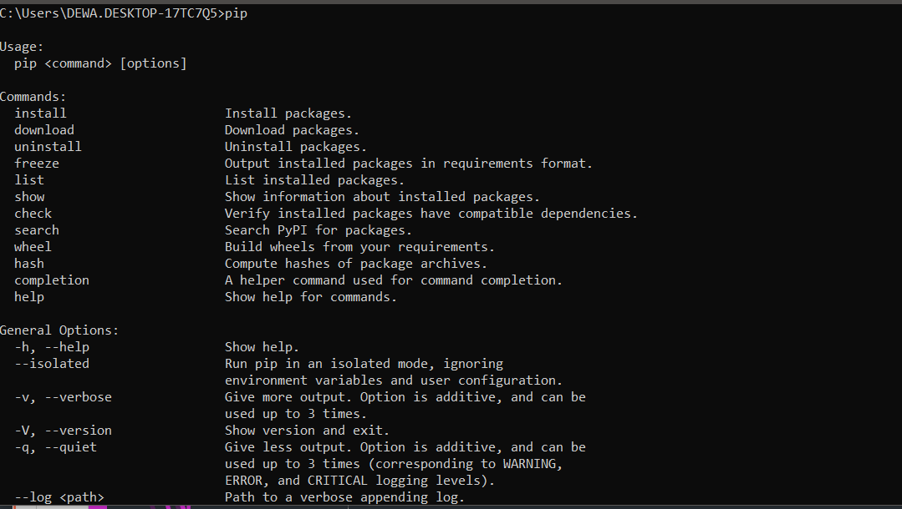
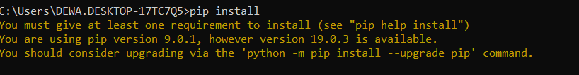
PROSES INSTALASI
Kemudian ketikan perintah pip untuk memastikan bahwa python dapat menginstal library

Slide 6
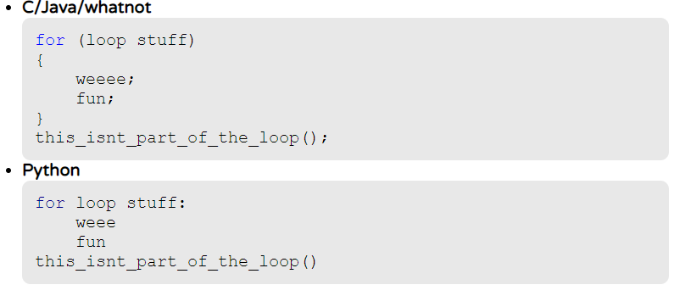
PYTHON CRASH COURSE
Syntax Explaination
Aturan penulisan syntax pada Python berbeda dengan pada Bahasa pemrograman umumnya, yang biasa suatu blok program diawali dengan symbol “{“ dan diakhiri dengan “}” pada python suatu blok program ditandai dengan indentation.

Slide 7
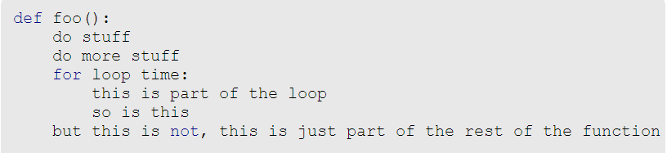
PYTHON CRASH COURSE
Function
Sebuah fungsi pada python didefinisikan dengan keyword def

Slide 8

PYTHON CRASH COURSE
LIST
LIST adalah array dalam python, urutan list ditandai dengan index 0-n, dalam sebuah list dapat mempunyai nilai yang berbeda tipe data.
Jika ingin menambahkan data pada list tersebut
Jika ingin mengambil salah satu nilai pada list tersebut
Item yang akan muncul adalah “bread” karena bread berada pada index 0
Jika ingin mengambil data dalam sebuah range dilist dapat menggunakan colon magic seperti ini
shopping_list[0:3] dimana 0 merupakan index pertama dari range yang ingin diambil dan 3 merupakan index terakhir dari range tersebut, jadi yang diambil adalah 0,1,2. 3 tidak masuk dalam range

Slide 9
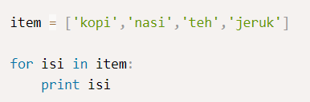
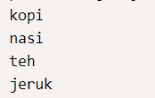
PYTHON CRASH COURSE
For Loops
For Loops merupakan perulangan yang paling berbeda dengan Bahasa pemrograman lainnya, for loops pada biasanya yaitu meng-increment suatu variable, sampai kondisi false ( for i=1 ; 1=5 ; i++) namun pada python kita memiliki sebuah list dan variable kemudian interpreter akan memeriksa setiap item dalam list yang kemudian item tersebut dimasukan ke variable.

Slide 10
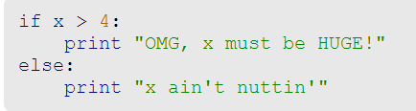

PYTHON CRASH COURSE
If Statements
Penulisan IF dan ELSE dalam python selalu ditandai dengan “:” dan indentation berbeda dengan Bahasa lain yang biasanya menggunakan “{}”
While Loops
While loops mirip dengan IF

Slide 11


PYTHON CRASH COURSE
Strings
String dalam python digabungkan dengan tanda “+”
Comments
Komen dalam python ditandai dengan “#”
And and Or
Python tidak menggunakan symbol seperti “&&” “||” untuk And and Or hanya “and” dan “or” saja

Slide 12
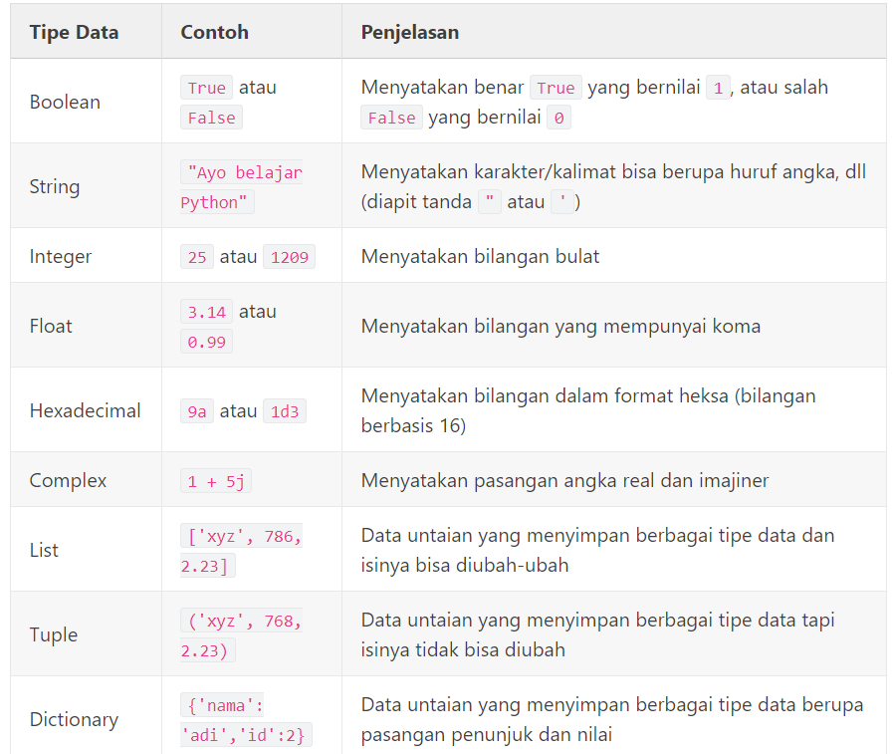
PYTHON CRASH COURSE
Data Type

